Slide 1

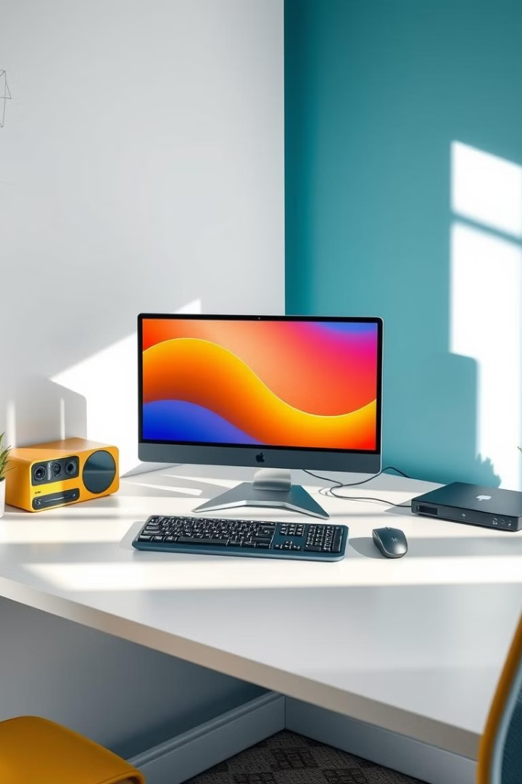

Introdução aos Periféricos de Entrada
Bem-vindos à nossa aula sobre periféricos de entrada. Nesta aula, exploraremos o mundo dos dispositivos que permitem a interação com computadores. Vamos aprender sobre os diferentes tipos, suas funcionalidades e importância na computação.

Slide 2
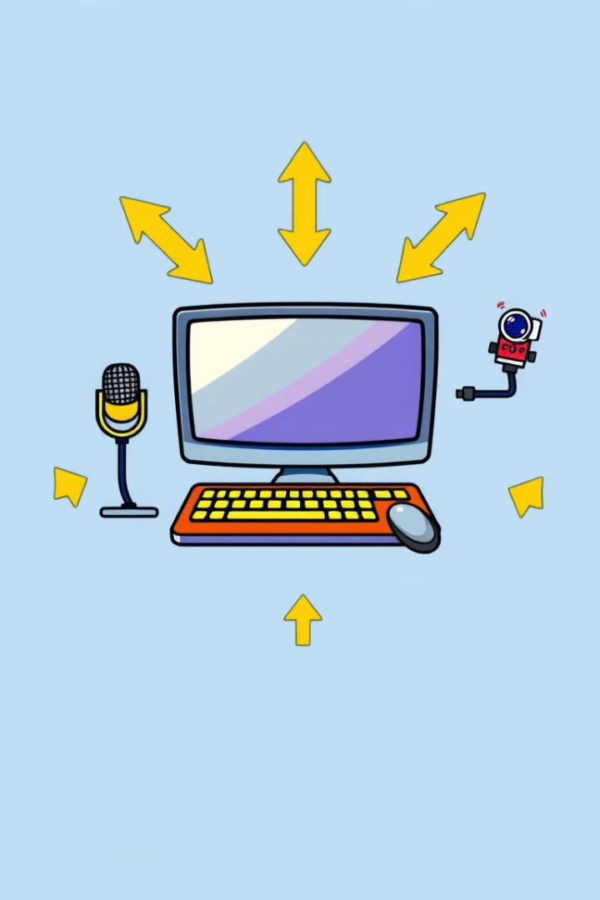
O que são periféricos de entrada?
Periféricos de entrada são dispositivos que permitem a entrada de dados e comandos para um computador. Eles atuam como ponte entre o usuário e o sistema, permitindo que informações sejam fornecidas e processadas.
Interface
Conversão
O que o usuário usa para interagir com o dispositivo, como teclas, botões ou tela sensível ao toque.
O processo de transformar dados da interface em sinais digitais que o computador pode entender.
Comunicação
O envio dos sinais digitais para o computador, usando as portas atras ou do lado do computador.

Slide 3

Tipos comuns de periféricos de entrada
Existem diversos tipos de periféricos de entrada, cada um com um papel específico na interação com o computador. Alguns dos mais comuns são o teclado, o mouse e dispositivos de entrada de áudio e vídeo.
1
Teclados
2
Mouse
Dispositivos que permitem a entrada de texto e comandos através de teclas.
Dispositivos de ponteiro que permitem o controle do cursor na tela do computador.
3
Dispositivos de Áudio
4
Dispositivos de Vídeo
Microfones, fones de ouvido e alto-falantes permitem a entrada e saída de áudio.
Webcams e scanners permitem a entrada de imagens e vídeos.

Slide 4

Outros periféricos de entrada: joystick, tablet, scanner
Além do teclado e do mouse, existem outros periféricos de entrada que oferecem funcionalidades específicas e enriquecem a interação com o computador.
Joystick
Controle de jogos, simulação de movimentos e controle de robôs.
Tablet
Desenho digital, anotações, assinatura digital e interação com telas sensíveis ao toque.
Scanner
Digitalização de documentos, fotos e outros materiais para armazenamento e edição digital.

Slide 5
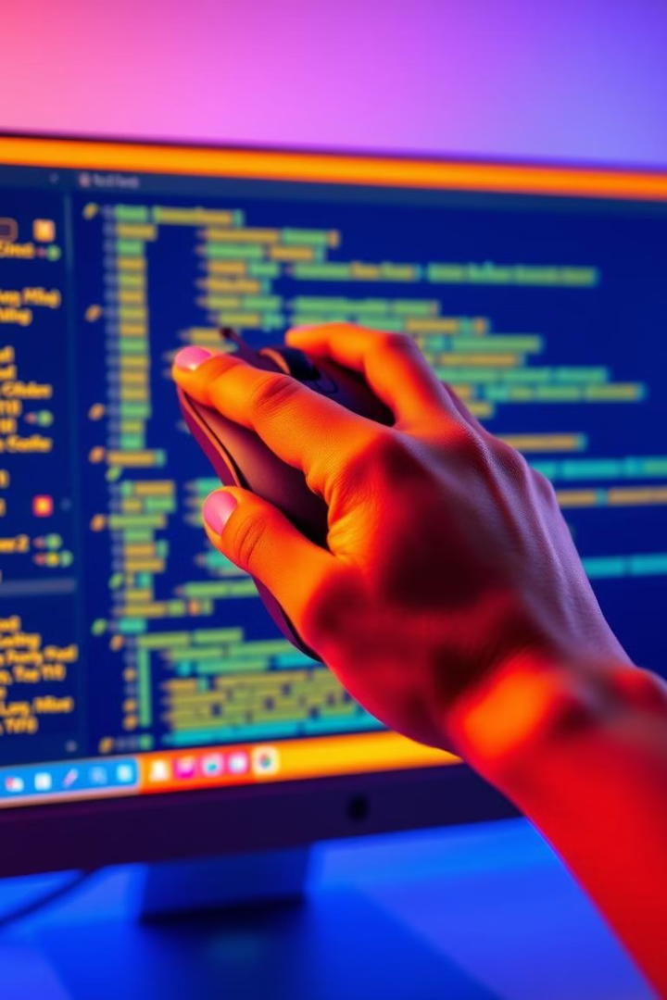



Importância dos periféricos de entrada na interação com o computador
Os periféricos de entrada são fundamentais para a interação com o computador, permitindo que os usuários forneçam comandos e informações ao sistema.
Entrada de Dados
Os periféricos de entrada permitem a digitação de texto, a inserção de números, a captura de imagens e a gravação de áudio.
Controle do Sistema
Os periféricos de entrada permitem o controle do cursor, a navegação por menus, a abertura de programas e a execução de comandos.
Interação com a Interface
Os periféricos de entrada permitem a interação com elementos gráficos, como botões, menus, caixas de texto e imagens.

Slide 6
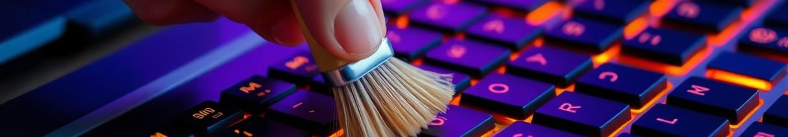




Cuidados e manutenção dos periféricos de entrada
É importante cuidar dos periféricos de entrada para garantir seu bom funcionamento e durabilidade. Pequenos cuidados podem evitar problemas e prolongar a vida útil dos dispositivos.
Limpeza Regular
Manuseio Correto
Conexões Seguras
Armazenamento Adequado
Limpe os teclados e mouses com um pano úmido e sem fiapos para remover poeira e sujeira.
Evite puxar os cabos com força e manuseie os dispositivos com cuidado para evitar danos.
Conecte os periféricos em portas USB seguras e evite inserir objetos estranhos nas conexões.
Armazene os periféricos em locais secos e arejados, protegidos de luz solar direta.

Slide 7
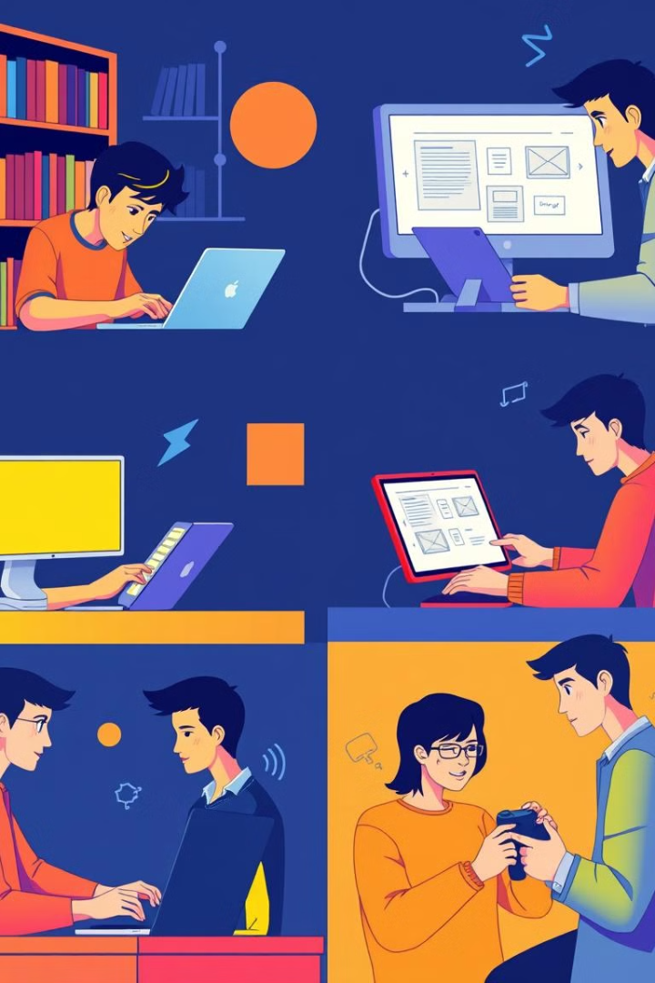
Aplicações práticas dos periféricos de entrada
Os periféricos de entrada têm inúmeras aplicações práticas em diversos campos, desde o uso pessoal até o profissional.
1
Produtividade
2
Entretenimento
Digitação de textos, criação de apresentações e organização de dados em planilhas.
Jogos, edição de vídeos, criação de conteúdo e navegação na internet.
3
Comunicação
4
Educação
Chat, videoconferência, transcrição de áudio e criação de podcasts.
Tarefas escolares, pesquisa, aprendizagem online e interação com softwares educativos.

Slide 8
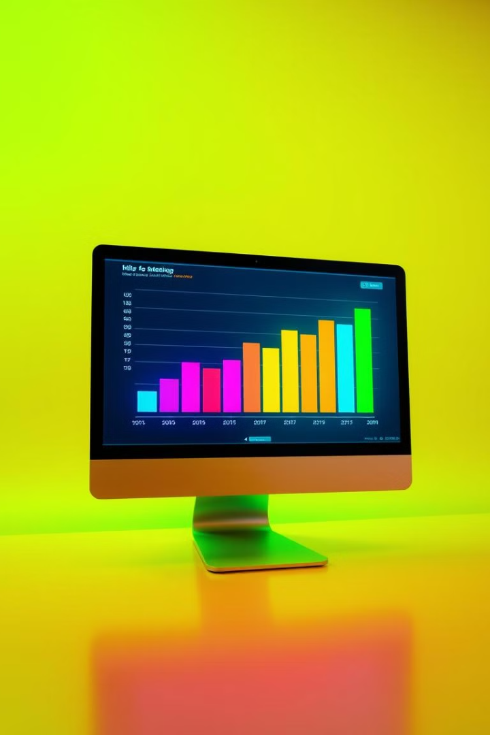
O que são Dispositivos de Saída?
Dispositivos de saída são componentes de um sistema de computação que permitem a comunicação de informações processadas pelo computador para o usuário.
1
Exibição de Resultados
2
Comunicação Visual
Facilitam a comunicação visual, tornando a informação mais acessível e compreensível.
Mostram resultados de cálculos, imagens, texto, gráficos e outras informações processadas.
3
Interação com o Usuário
Permite que o usuário interaja com o computador e recebe feedback sobre suas ações.

Slide 9
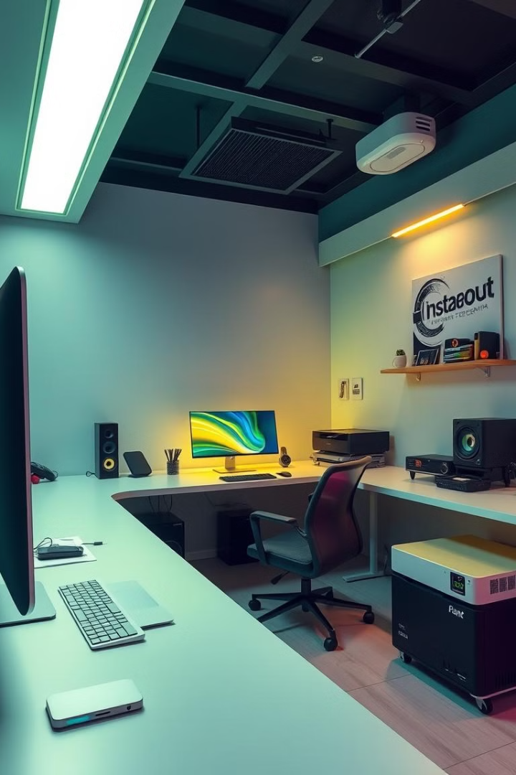
Tipos Comuns de Dispositivos de Saída
Existem vários tipos de dispositivos de saída, cada um com características específicas e aplicações adequadas.
Monitores
Impressoras
Exibem informações visuais como texto, gráficos, vídeos e imagens.
Produzem cópias impressas de documentos, fotos e outros materiais.
Alto-falantes
Dispositivos Táteis
Reproduzem áudio, como música, voz e efeitos sonoros.
Fornecem feedback tátil ao usuário, como vibrações ou texturas.

Slide 10
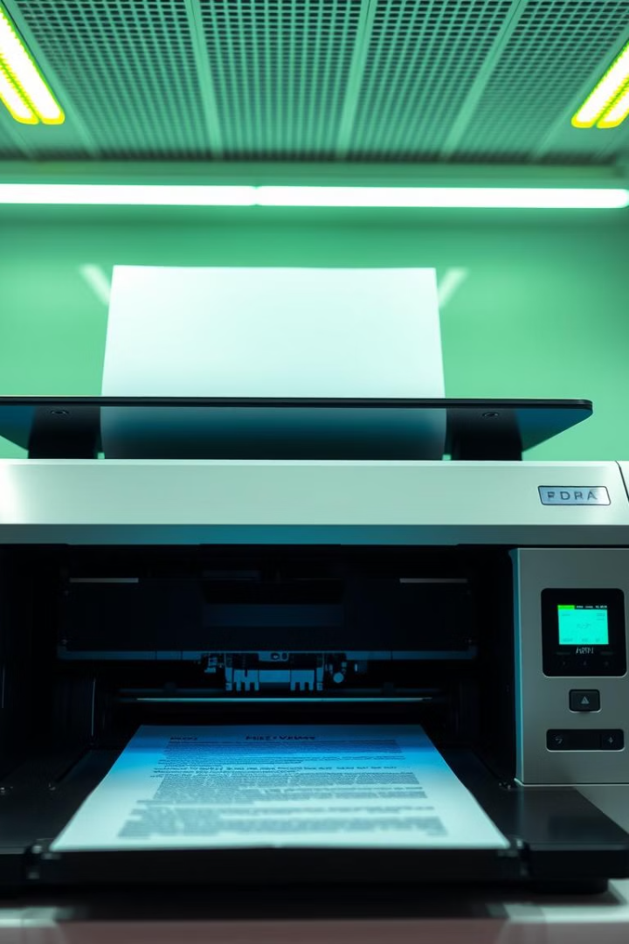
Impressoras: Jato de Tinta, Laser, Matricial
As impressoras se diferenciam pela tecnologia de impressão, afetando a qualidade, velocidade e custo.
Tipo
Tecnologia
Características
Jato de Tinta
Jatos de tinta coloridos
Ideal para impressão de fotos e documentos coloridos, custo baixo por página.
Laser
Raio laser que queima tinta em pó
Alta velocidade, qualidade de impressão superior, ideal para grandes volumes de impressão.
Matricial
Agulhas que pressionam uma fita com tinta
Impressão em papel carbono, ideal para recibos, etiquetas e documentos com múltiplas cópias.

Slide 11
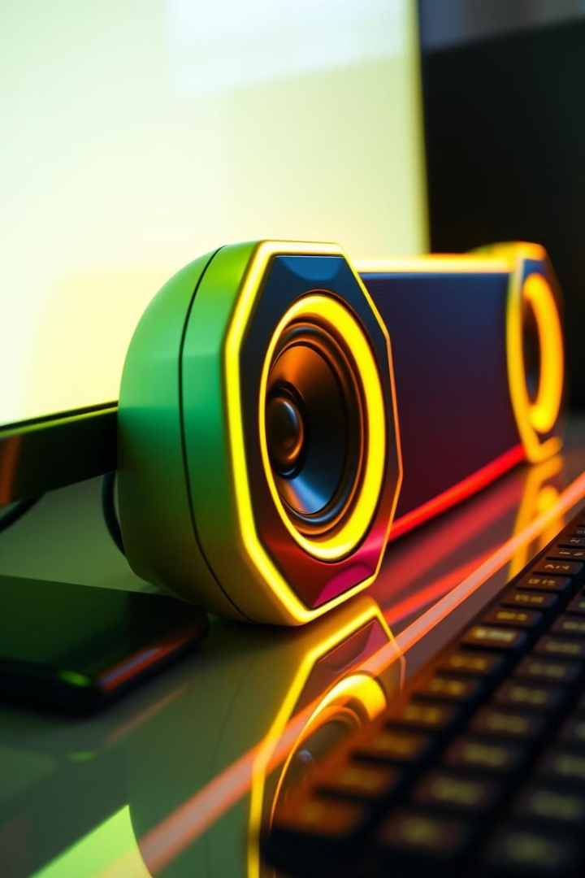



Alto-falantes e Fones de Ouvido
Esses dispositivos permitem que você ouça áudio, proporcionando diferentes experiências.
Alto-falantes
Reproduzem áudio em volume alto, ideal para música, filmes e jogos.
Fones de Ouvido
Proporcionam uma experiência de áudio pessoal, ideal para ouvir música, podcasts e chamadas telefônicas.
Tipos de Fones
Existem diversos tipos, como intra-auriculares, supra-auriculares e de ouvido.

Slide 12
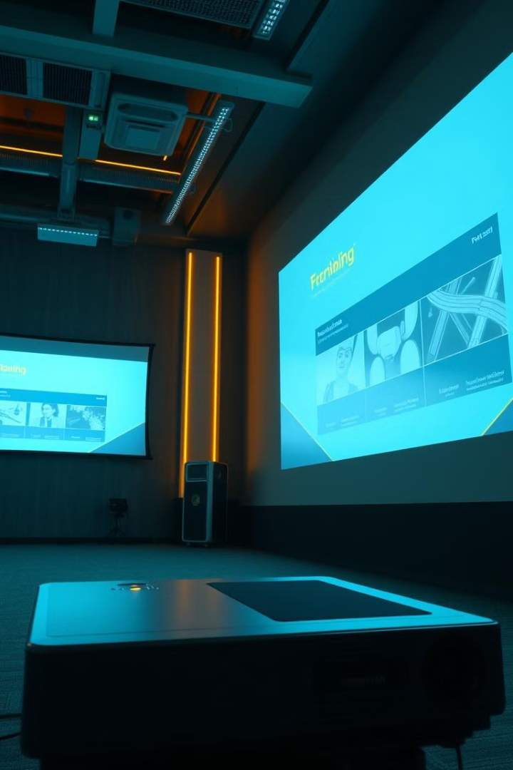
Projetores
Os projetores são dispositivos de saída que projetam imagens em uma superfície, permitindo a exibição de apresentações, filmes e jogos.
1
Tecnologia
Existem projetores LCD, DLP e LED, cada um com suas características.
2
Resolução
A resolução determina a nitidez da imagem projetada, variando de HD a 4K.
3
Luminosidade
A luminosidade é medida em lumens, indicando a intensidade da luz projetada.
4
Conectividade
Os projetores possuem diversas conexões, como HDMI, VGA, USB e Wi-Fi.

Slide 13
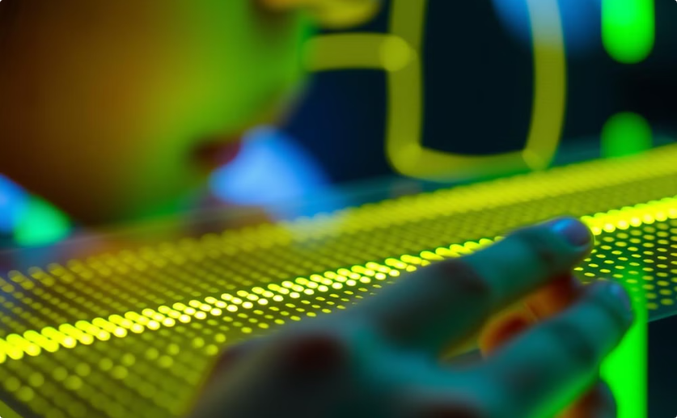

Dispositivos de Saída Táteis
Estes dispositivos oferecem feedback tátil para usuários com deficiência visual, permitindo acesso a informações.
Exibições Braille
Dispositivos Hapticos
Traduzem texto digital em caracteres braille, proporcionando leitura tátil.
Criam sensações táteis, como vibrações ou texturas, simulando objetos ou ações.

Slide 14

Importância dos Dispositivos de Saída
Os dispositivos de saída são fundamentais para a comunicação entre os computadores e os usuários, democratizando o acesso à informação e tecnologia.
1
Acessibilidade
2
Aprendizagem
Permite que pessoas com deficiência visual, auditiva ou motora acessem informações.
Facilitam o processo de ensino-aprendizagem, proporcionando recursos visuais e auditivos.
3
Entretenimento
4
Produtividade
Proporcionam experiências de entretenimento, como jogos, filmes e música.
Aumentam a produtividade em diversos campos, como negócios, saúde e educação.

